Slide 1
FACTORES ASOCIADOS AL BAJO INGRESO A LA EDUCACIÓN SUPERIOR EN ESTUDIANTES DE LA INSTITUCIÓN EDUCATIVA RAFAEL URIBE URIBE MUNICIPIO DE BUESACO – NARIÑO.
C.P. Jairo Alvear Moreno
D.G. Sandra L. Fuertes Bravo

Slide 2
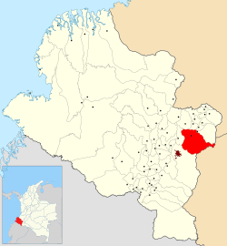
Bajo ingreso de bachilleres a la Educación Superior
Contexto Regional

Slide 3
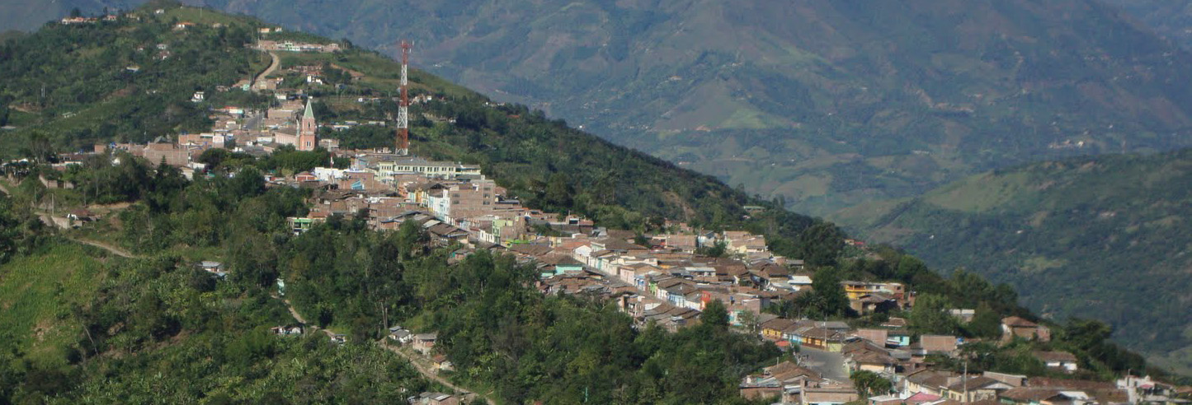
¿Cómo los factores personales, familiares y sociales del bachiller egresado de la Institución Educativa Rafael Uribe Uribe municipio de Buesaco se asocian al bajo ingreso a la educación superior?

Slide 4
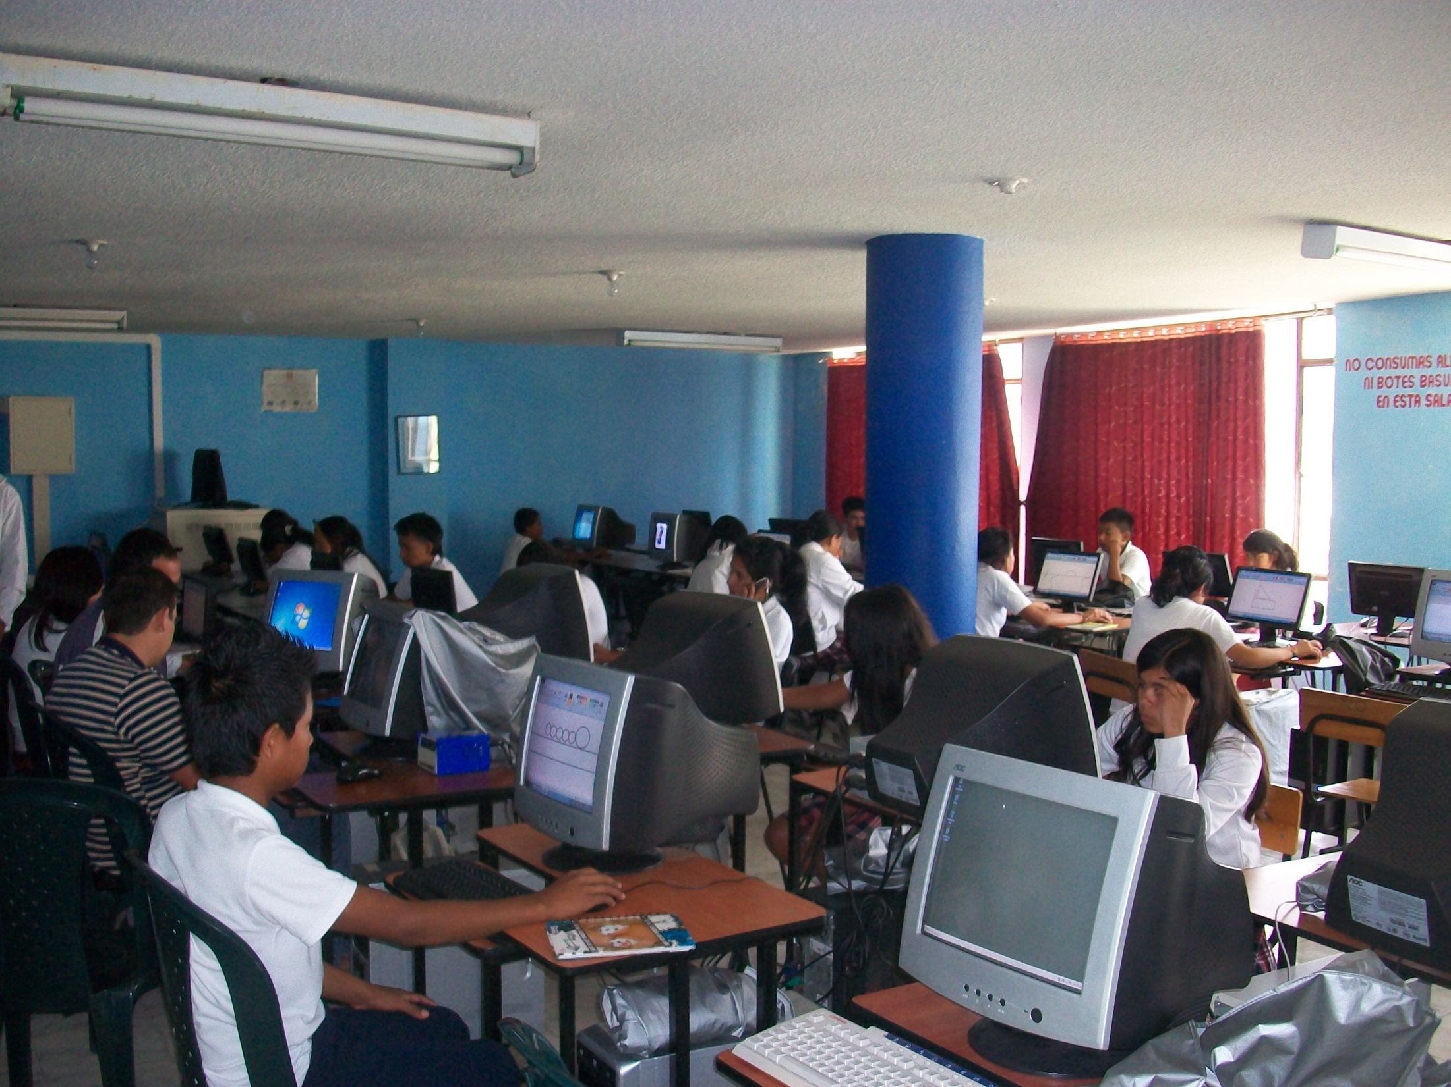
Institución Educativa Rafael Uribe Uribe

Slide 5
Objetivos
Comprender los factores asociados al ingreso de bachilleres del municipio de Buesaco a la Educación Superior en el Departamento de Nariño.
Objetivos Específicos
Identificar los factores personales, de motivación y expectativas que influyen en la perspectiva de ingresar a la Educación Superior.
Analizar los factores familiares y sociales referentes a las pautas familiares, sus costumbres, hábitos, expectativas y experiencias del entorno relacionadas con el ingreso a la Educación Superior
Diseñar una propuesta de formación vocacional y profesional que permita orientar a los bachilleres de la Institución Rafael Uribe Uribe hacia un proyecto de vida con calidad.

Slide 6
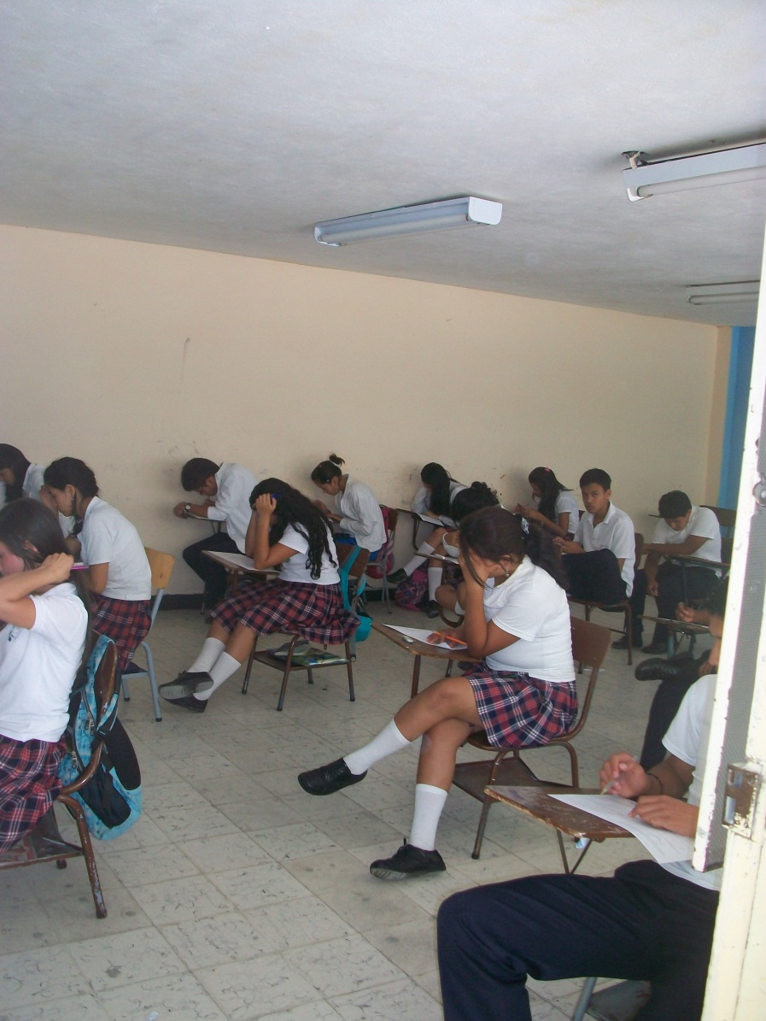
Antecedentes
Educación (normatividad)
Motivación
Adolescencia

Slide 7
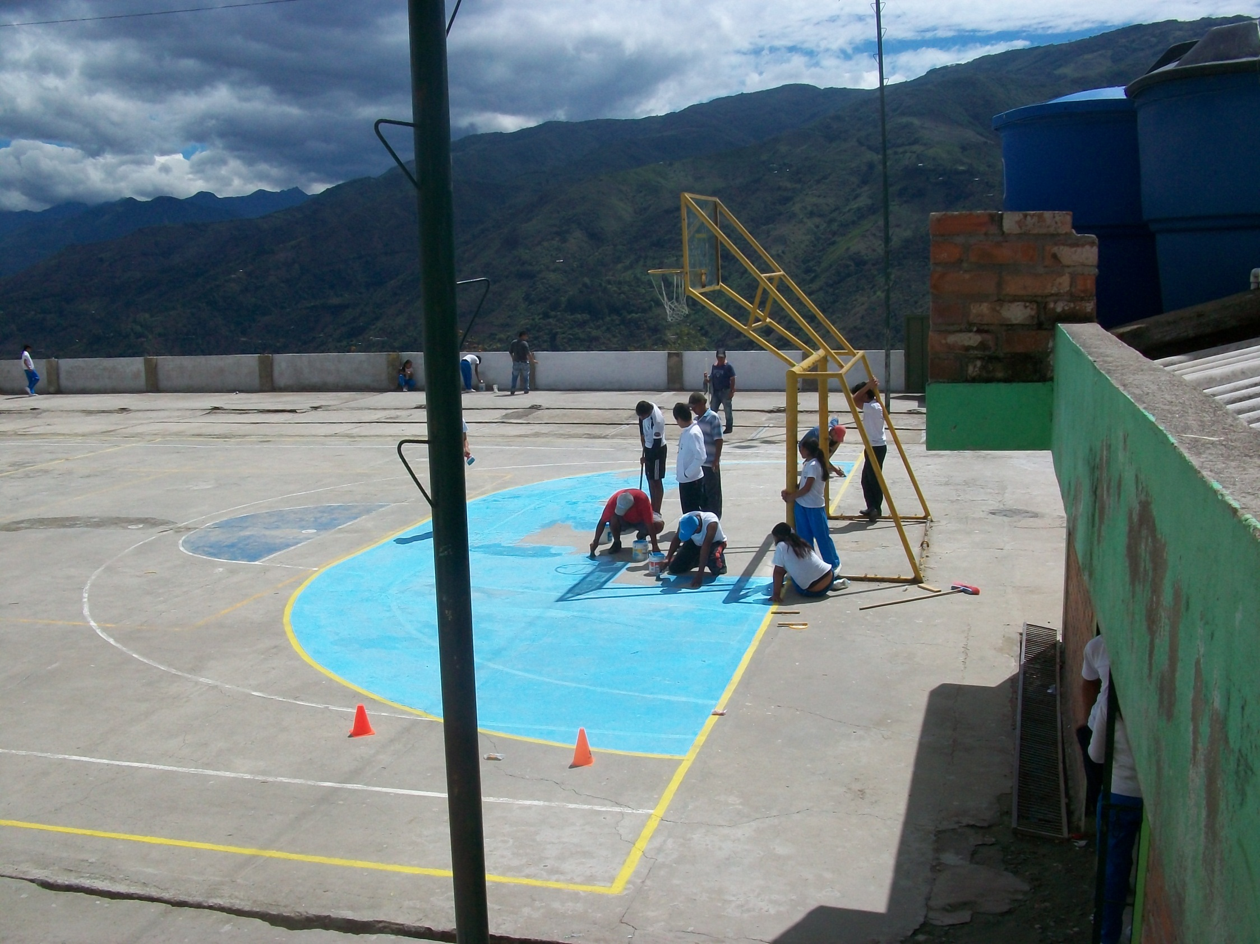
Gracias por su atención…

